Slide 2

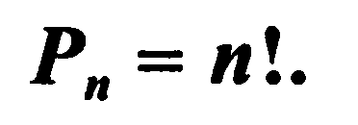

Slide 5


Slide 7


Slide 8


Slide 9

Домашнее задание

